Slide 1
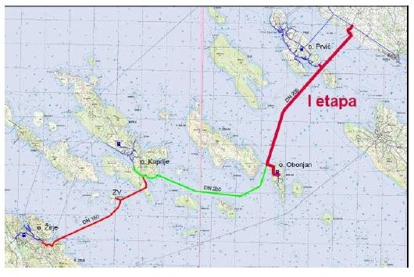
Vodoopskrbni cjevovod
Kopno-Prvić-Obonjan-Kaprije-Žirje
II etapa
III etapa

Slide 2
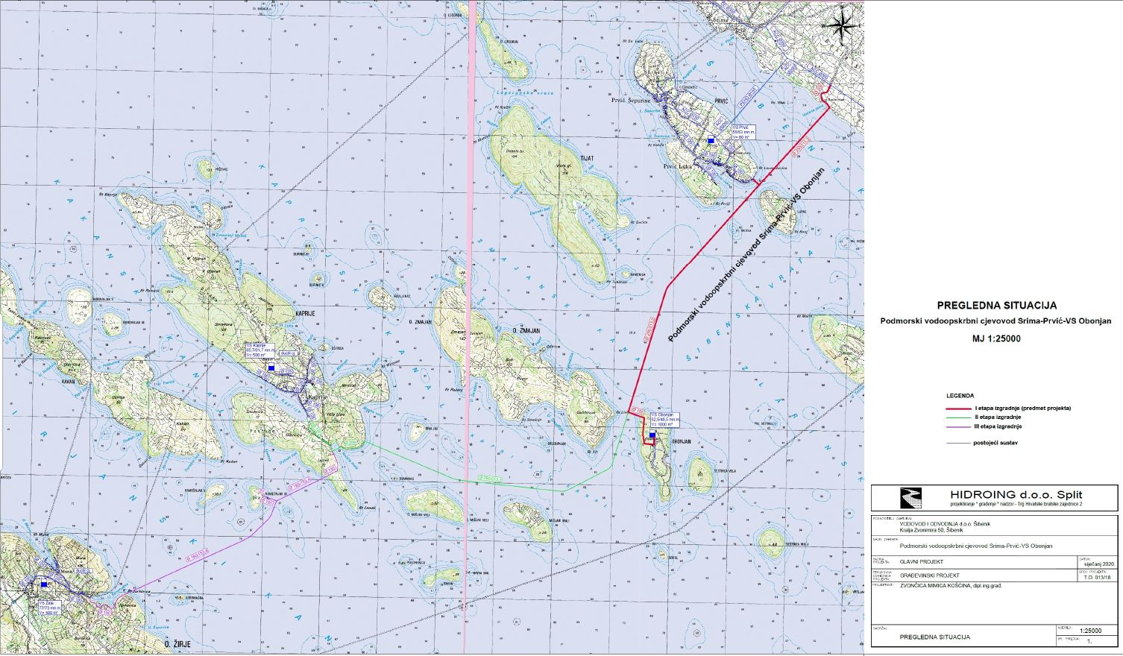
Podmorski vodoopskrbni cjevovod Srima-Prvić-VS Obonjan – I etapa izgradnje

Slide 3
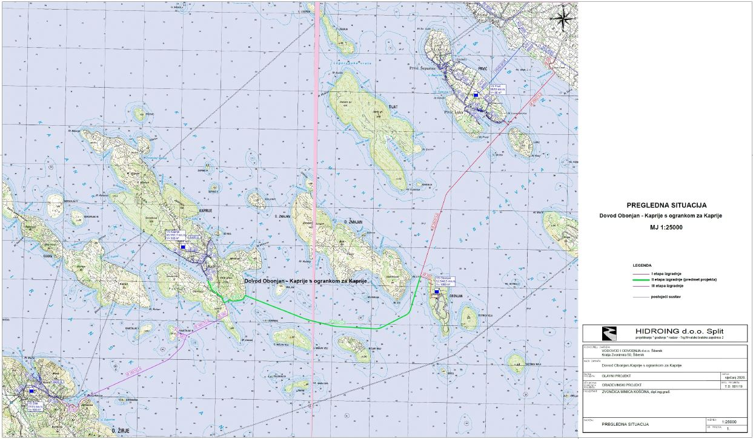
Dovod Obonjan – Kaprije, s ogrankom za Kaprije – II etapa izgradnje

Slide 4
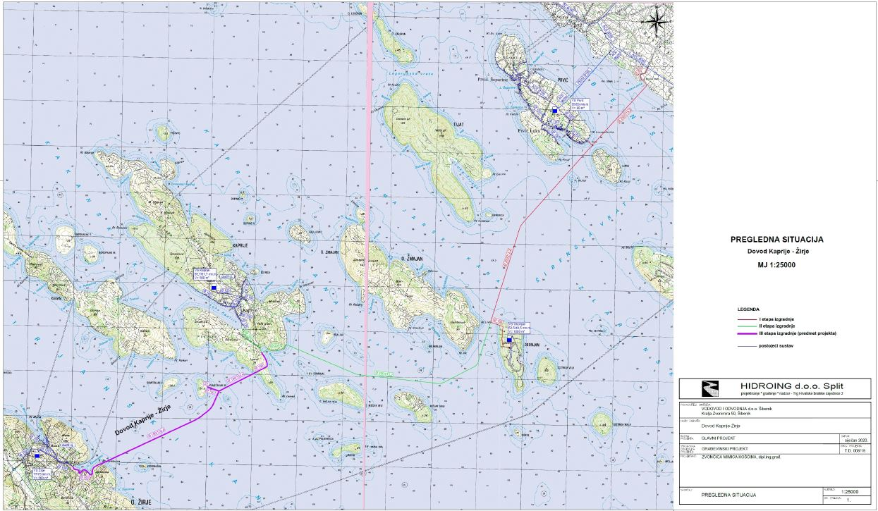
Dovod Kaprije - Žirje– III etapa izgradnje

